Slide 1
Konkurentnost u uslovima savremenog turizma

Slide 2
Poštovani studenti,
S obzirom da smo u situaciji da nemamo klasična predavanja, ideja mi je da kroz prezentacije predstavim oblasti koje se tiču gradiva. Neću vam prezentovati gradivo direktno iz knjige već ću pokušati malo da vam približim zadate teme kroz primere, studije slučajeva, teoriju…
Što se tiče pripreme ispita učite isključivo iz udžbenika po objavljenim ispitnim pitanjima
mr Jasmina Leković

Slide 3

Preduzetničke paradigme turističkih aktivnosti su se značajno promenile poslednjih godina. Operativni model masovnog turizma, koji se primenjuje već nekoliko decenija, više nije dovoljan da se postigne konkurentska prednost regiona i preduzeća u turizmu.

Slide 4
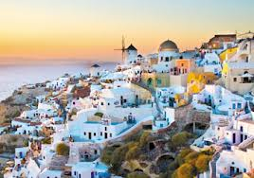
Nova paradigma, “Novi period turizma” (NPT), je okupljanje snaga i sposobnosti u cilju prevazilaženja novonastalih okolnosti

Slide 5
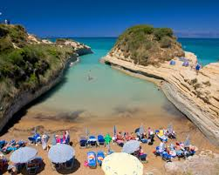
U tom kontekstu, vlade treba da redefinišu svoju politiku turizma. Njihova saradnja sa privatnim sektorom i društvom u celini, treba da podstiče razvoj turizma na način prilagođen savremenim tokovima turizma.

Slide 6

Ovu ulogu vlade ne treba da shvate površno, kao što je to slučaj u nekim razvijenom zemljama, već da nalaze načine za stvaranje efikasnih instrumenata koji će se nositi sa kompleksnim problemima.

Slide 7
Globalizacija tržišta, segmentacija tražnje, sistem ekonomije i stvaranje integrisanih vrednosti u turizmu, raspoloživost novih tehnologija, tražnja za ekološkim i socijalno održivim inicijativama, predstavljaju izazov za postizanje konkurentnosti kroz kvalitet i efikasnost i zahtevaju nove sadržaje i obrasce u javnom upravljanju. Ono što predstavlja problem nije turistička administracija već njen sadržaj i upravljanje.

Slide 8
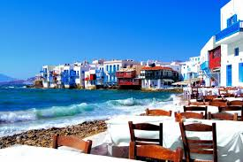
Sve do 80-ih godina prošlog veka, osnovne odlike masovnog turizma bile su ekonomija obima i standardizacija usluga. Poslednjih decenija svedoci smo velikih promena u operativnom upravljanju u turizmu.

Slide 9
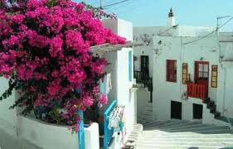
Ove promene možemo grupisati u pet kategorija:
Novi potrošači
Nova tehnologija
Novi oblici proizvodnje
Nov način upravljanja
Nove preovlađujuće okolnost

Slide 10
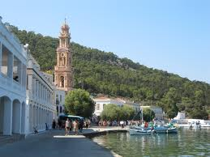
NPT se, prvenstveno, odlikuje izraženom segmentacijom tražnje, potrebom za fleksibilnošću u snabdevanju i distribuciji, postizanju profitabilnosti kroz integracije i integrisanog sistema vrednosti umesto ekonomije obima.

Slide 11
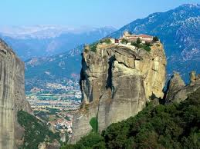
Nova paradigma NPT-a, bi trebala da omogući turističkom sektoru da ponudi proizvode i usluge prilagođene sve složenijim i raznovrsnijim potrebama tražnje, dok održava svoju konkurentnost sa već standardizovanim proizvodima.

Slide 12
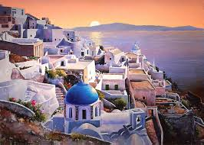
Vizija turizma u naredinim godinama uključuje novu mapu konkurentnosti gde se preduzeća u sektoru turizma takmiče sa preduzećima iz drugih oblasti.

Slide 13
Da bi bili uspešni u takvom okruženju, neophodno je, u potpunosti, prilagoditi poslovanje novim zahtevima tržišta i to :
Poboljšanje informacionog sistema u turizmu, u pogledu poznavanja zahteva tražnje i strategije konkurentnosti kao i promovisanja novog proizvoda koga treba učiniti poznatim.
Unapređenje znanja (know-how) kroz poboljšnje tehnologije, obrazovanje i obuke u turizmu, inovacije, uspostavljanja kvaliteta usluga, što bi predstavljalo prilagođavanje proizvoda u skladu sa očekivanjima turista.

Slide 14
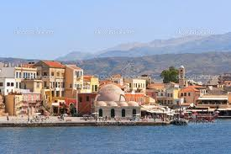
Razvoj konkurentnosti u turizmu zahteva primenu metodologija usmerenih na postizanje kvaliteta i efikasno pružanje usluga, za šta je neophodno delovanje vlade, bilo na nacionalnom, regionalnom ili lokalnom nivou.

Slide 15
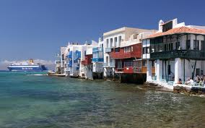
S druge strane, vlada se mora posvetiti pitanjima kao što su društvene, ekonomske i ekološke posledice turizma, garantujući dugoročnu održivost ovih ciljeva.

Slide 16
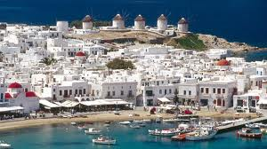
Složenost infrastrukture, proizvoda i usluga koji su potrebni kako bi se obezbedila kvalitetna turistička ponuda, zahtevaju zajedničko delovanje privatnog i javnog sektora.

Slide 17
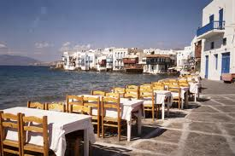
U takvim uslovima inicijativa, odnosno uloga privatnog sektora, je neosporna. Teško je razviti konkutrentnost turističke destinacije u kojoj privatni sektor nema ključnu ulogu.

Slide 18
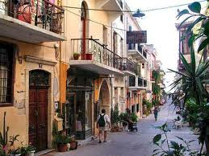
U većini slučajeva privatni sektor je pokretač razvoja turizma i novih načina upravljanja i proizvodnje.

Slide 19
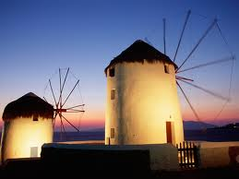
Nema sumnje da neke oblasti, koje su tradicionalno pod upravom javnog sektora, mogu bez teškoća de se prenesu u nadležnost privatnog sektora.

Slide 20
Razvoj konkurentnosti destinacije i preduzeća u turizmu ne zavisi samo od eksploatacije komparativnih prednosti već i od napora koji će se uložiti u stvaranje dodatne vrednosti, tj funkcija koje se odnose na preduzeća (istraživanje i razvoj, obuka menadžmenta, proizvodnja, marketing, prodaja itd.) i delovanja infrastrukturnih i institucionalnih okvira.

